Slide 1
分布式数据库系统
小组成员：赵宇轩，施仝
2020/06/02

Slide 2
目录
01.
MongoDB
02.
HDFS

Slide 3
MongoDB
第一章节
PART ONE

Slide 4



MongoDB
MongoDB是一个基于分布式文件存储的数据库。由C++语言编写。旨在为WEB应用提供可扩展的高性能数据存储解决方案。
MongoDB是一个介于关系数据库和非关系数据库之间的产品，是非关系数据库当中功能最丰富，最像关系数据库的。它支持的数据结构非常松散，是类似json的bson格式，因此可以存储比较复杂的数据类型。Mongo最大的特点是它支持的查询语言非常强大，其语法有点类似于面向对象的查询语言，几乎可以实现类似关系数据库单表查询的绝大部分功能，而且还支持对数据建立索引。

Slide 5
MongoDB
它的特点是高性能、易部署、易使用，存储数据非常方便。
主要功能特性有：
1.面向集合存储，易存储对象类型的数据。
2.模式自由。
3.支持动态查询。
4.支持完全索引，包含内部对象。
5.支持查询。
6.支持复制和故障恢复。
7.使用高效的二进制数据存储，包括大型对象（如视频等）。
8.自动处理碎片，以支持云计算层次的扩展性。
9.支持 Golang，RUBY，PYTHON，JAVA，C++，PHP，C#等多种语言。
10.文件存储格式为BSON（一种JSON的扩展）。
11.可通过网络访问。

Slide 6
MongoDB
 | 提交次数 | 单次提交个数 | MySQL运行时间（s） | Mongo运行时间（s）
1 | 1000 | 10000 | 3912 | 1622.02
2 | 100 | 100 | 30 | 1.61
3 | 100 | 100 | 5.77 | 1.60
4 | 10 | 25 | 2.35 | 1.56
5 | 10 | 25 | 7.42 | 1.60
6 | 10000 | 1 | 298.07 | 5.29
7 | 10000 | 1 | 496.18 | 5.29

Slide 7
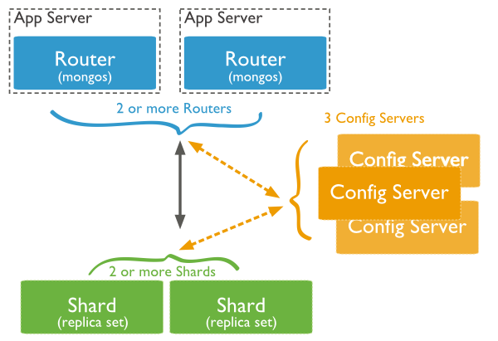
MongoDB
分片（sharding）是MongoDB用来将大型集合分割到不同服务器（或者说一个集群）上所采用的方法。尽管分片起源于关系型数据库分区，但MongoDB分片完全又是另一回事。
和MySQL分区方案相比，MongoDB的最大区别在于它几乎能自动完成所有事情，只要告诉MongoDB要分配数据，它就能自动维护数据在不同服务器之间的均衡。

Slide 8
HDFS
第二章节
PART ONE

Slide 9

HDFS
HDFS（Hadoop Distributed File System），作为Google File System（GFS）的实现，是Hadoop项目的核心子项目，是分布式计算中数据存储管理的基础，是基于流数据模式访问和处理超大文件的需求而开发的，可以运行于廉价的商用服务器上。它所具有的高容错、高可靠性、高可扩展性、高获得性、高吞吐率等特征为海量数据提供了不怕故障的存储，为超大数据集（Large Data Set）的应用处理带来了很多便利。

Slide 10
HDFS
特点：
局限：
1.高容错性、可构建在廉价机器上
2.适合批处理
3.适合大数据处理
4.流式文件访问
1.不支持低延迟访问
2.不适合小文件存储
3.不支持并发写入
4.不支持修改

Slide 11
HDFS
HDFS客户端
DataNode
01
1、提供一些命令来管理、访问 HDFS，比如启动或者关闭HDFS。
2、与 DataNode 交互，读取或者写入数据；读取时，要与 NameNode 交互，获取文件的位置信息；写入 HDFS 的时候，Client 将文件切分成 一个一个的Block，然后进行存储。
03
1、存储实际的数据块。
2、执行数据块的读/写操作。
NameNode
Secondary NameNode
1、管理 HDFS 的名称空间。
2、管理数据块（Block）映射信息
3、配置副本策略
4、处理客户端读写请求。
1、辅助 NameNode，分担其工作量。
2、定期合并 fsimage和fsedits，并推送给NameNode。
3、在紧急情况下，可辅助恢复 NameNode。
02
04

Slide 12
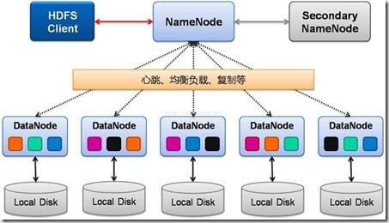
HDFS

Slide 13
谢谢聆听

